Slide 1
デジタル基軸通貨

Slide 2

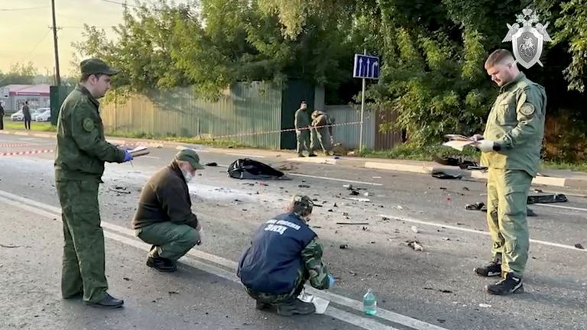

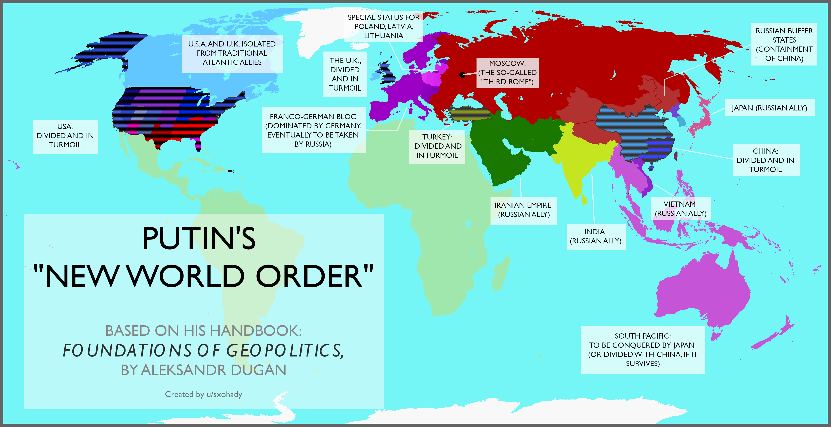
ロシアの戦略家
地政学者
‘Putin’s Brain’ Aleksandr Dugin

Slide 3
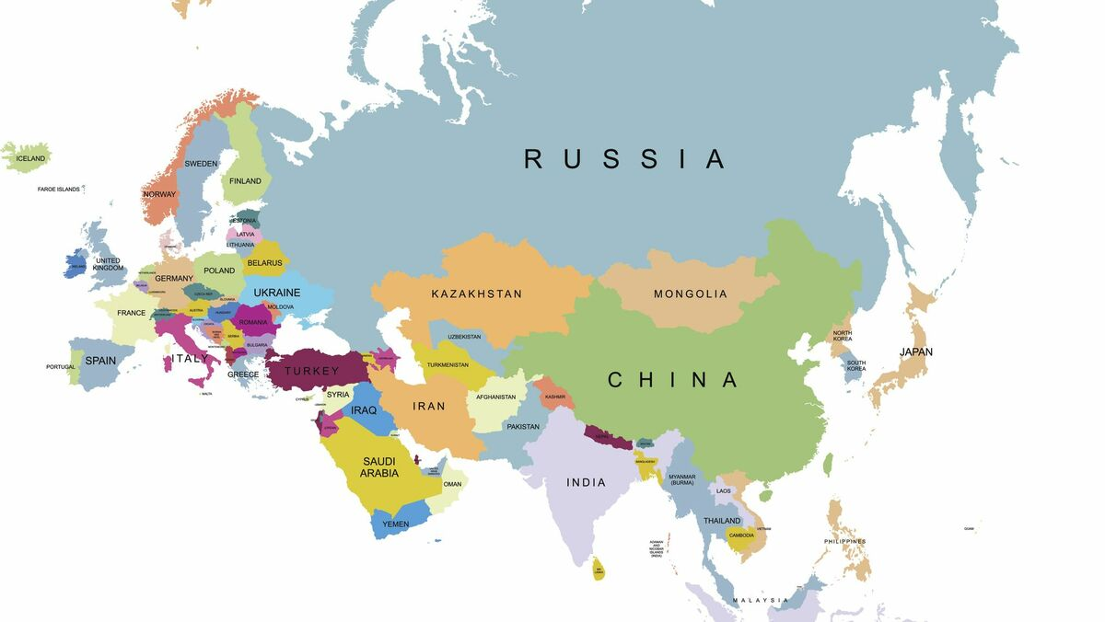

地理政治学（地政学）ハートランドとリムランド
北米
ハートランド
リムランド
「東欧を支配する者はハートランドを制し、
ハートランドを支配する者は世界島を制し、
世界島を支配する者は世界を制する」
（第6章 諸国民の自由 ｐ177）

Slide 4




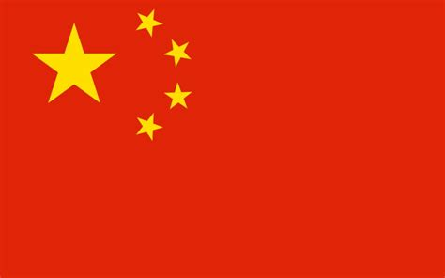






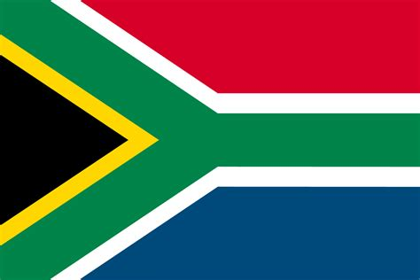

デジタル基軸通貨の誕生と『ユーラシア経済連合プラス』の台頭
北米
GLONASS
世界島
ハートランド
メキシコ
トルコ
中国版GPS北斗
デジタル人民元
イスラエル
ロシア
NATO
中国
中国
中米
インド
エジプト
インドネシア
ベネゼエラ
イラン
サウジアラビア
QUAD
南米
南アフリカ
ブラジル
「金」取引基盤整備
グレートゲームの終わり⇒多分、ロシアの勝ち
アフリカ

Slide 5
『ユーラシア経済連合プラス』の誕生とグレートゲームの終焉
~ハートランドが世界島になるにはインドの参加が不可欠~
ロシアS-400
リムランド
インド陸軍第17軍団
米輸送ヘリ、武装ヘリ
対潜哨戒機P8
ハートランド
Quad
海洋国家
半島国家
大陸国家
NATO
ダボス
ビルダーバーグ
パトリオット防空ミサイル
F35ライトニングⅡ
サンクトペテルブルク国際フォーラム
ロシアとの軍事協定締結（2021.8．23）
ST.PETERSBURG INTERNATIONAL ECONOMIC FORUM(SPIEF）
不換通貨
兌換通貨
米軍巨大基地群
F15戦闘機／タイフーン戦闘機
パトリオット防空ミサイル

Slide 6
ブロック経済化する世界
WWⅡ世界体制
ユーラシア体制
国際決済銀行／中央銀行
EAST-BIS
グローバル・デジタル連携・同期
IMF
NEW-IMF
国際開発銀行
BRICS銀行
基軸通貨ドル
デジタル基軸通貨
不兌換（価値裏付けなし）
金兌換・実物価値
穀物、金属、石油・石炭・ガス

Slide 7
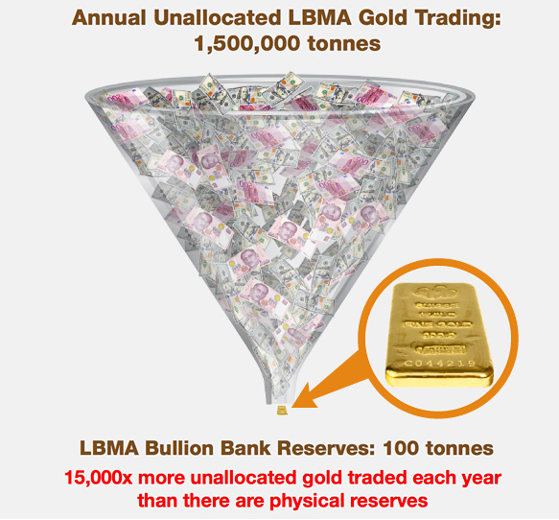

ロンドン貴金属取引協会に代わる組織をモスクワに設置
London BullionMarketAssociation
https://www.lbma.org.uk/
実物価値を反映しない金価格

Slide 8
貴金属デリバティブ想定元本の急増
Quarterly Report on Bank Trading and Derivatives Activities First Quarter 2022
https://www.occ.gov/publications-and-resources/publications/quarterly-report-on-bank-trading-and-derivatives-activities/files/pub-derivatives-quarterly-qtr1-2022.pdf

Slide 9
中国の金蓄積～紙切れのドル紙幣より金の延べ棒～

Slide 11
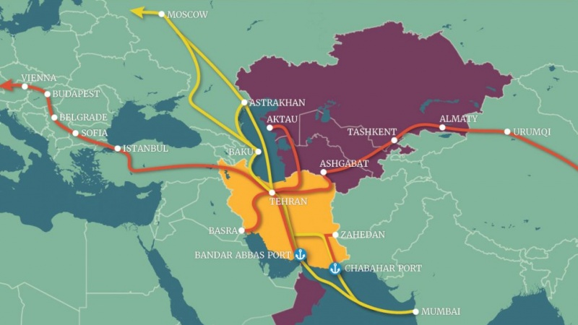
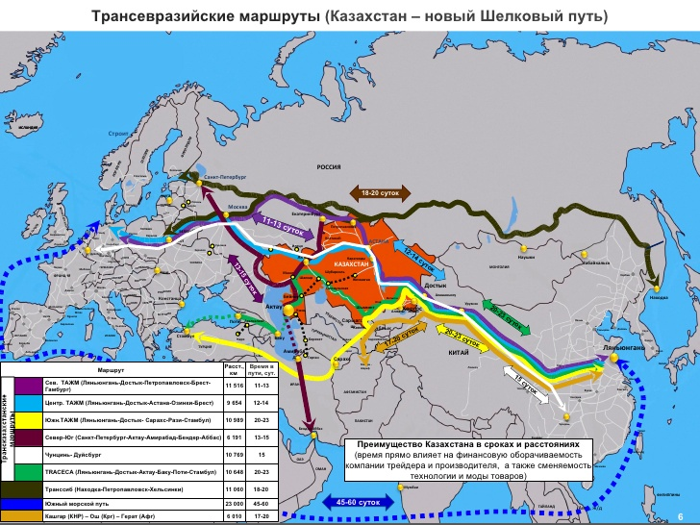
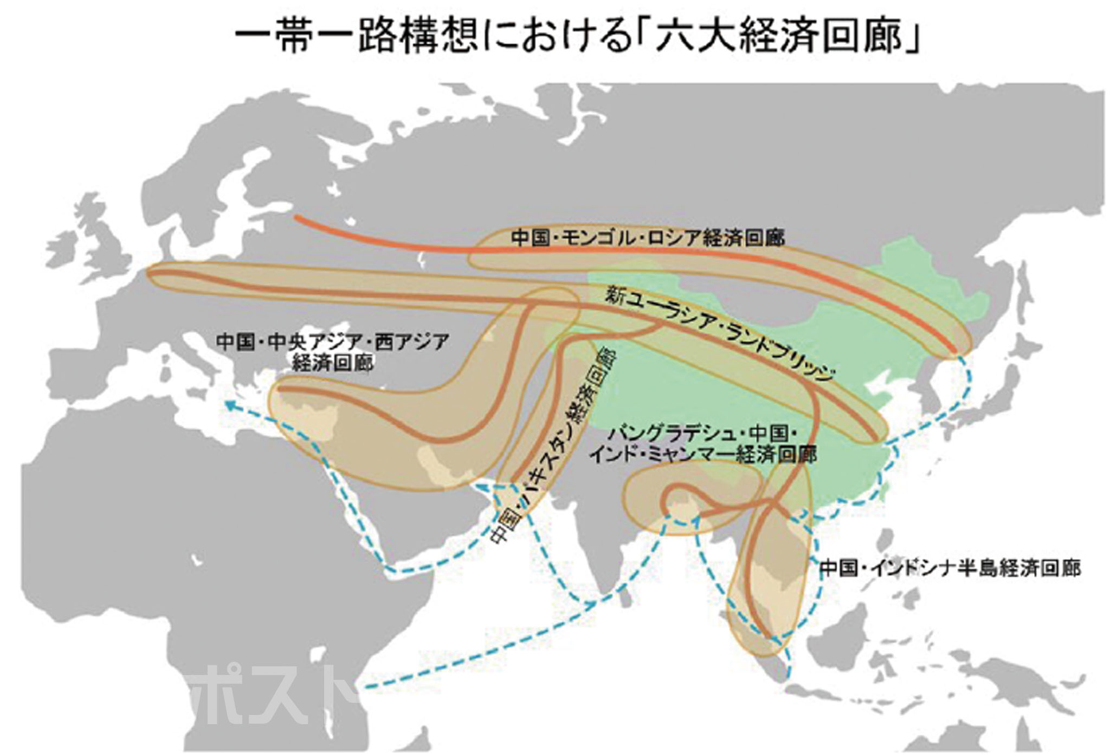
ハートランドを貫く通商回廊
南北輸送回廊
International North–South Transport Corridor：INSTC)
ユーラシアのランドブリッジの要 中央アジア

Slide 12
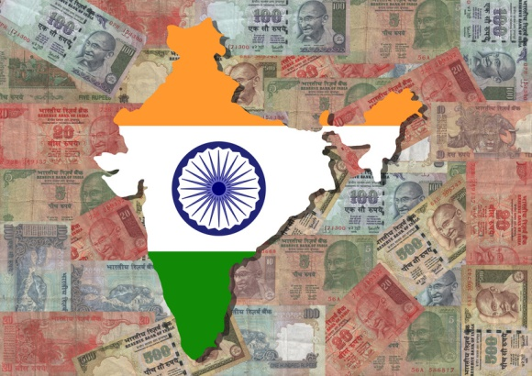
ドル建て国際決済ではなく、ルピーによる国際決済が可能になった。
インド準備銀行は、ルピー国際決済システム導入を発表（２０２２．７．１１）
インド最大のセメント会社ウルトラテックはロシアのシベリア石炭エネルギー会社（SUEK）から15万7000トンの石炭を購入し、極東の港から出荷。2022年6月5日付の請求代金は約1億7200万元（約36億円）。
取引を手配したのはSUEKのドバイ部門で、他の企業も元建てでロシア産石炭を発注。
ルピーでの国際決済が可能となれば、上記のような人民元建てからルピーに代わる。

Slide 13
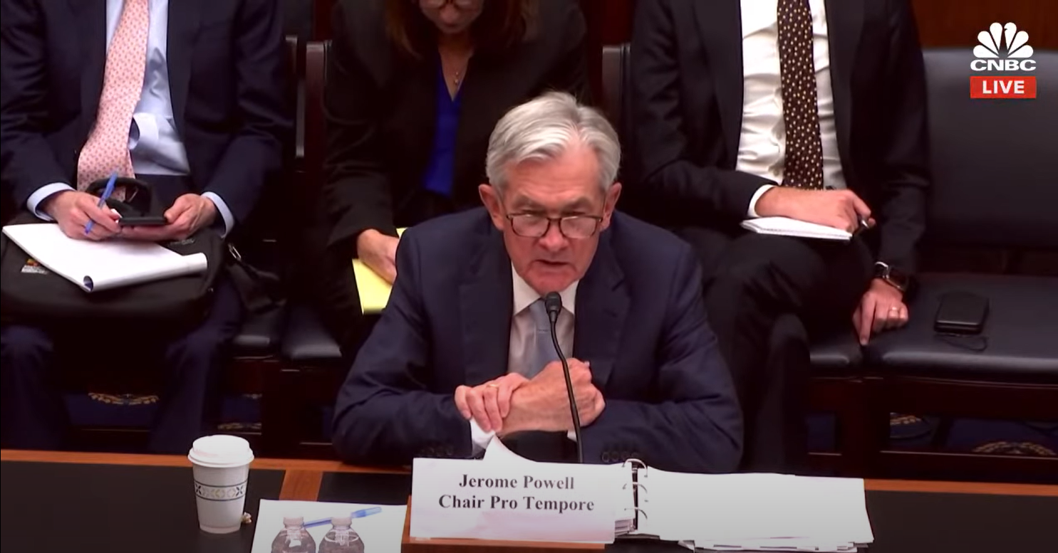
複数の基軸通貨制度が存在する世界
Fed Chief Jerome Powell says it’s possible to have more than one reserve currency in the world.
https://www.youtube.com/watch?v=r38K7xoBLVU
基軸通貨は複数あっても良いと言っている？
Rep. Carolyn Maloneyが、ロシアと中国がドルを使わなくなった場合の米国経済に与える影響を質問し、パウエル議長が回答している動画（1:03:40から1:05:30の部分を参照）

Slide 14
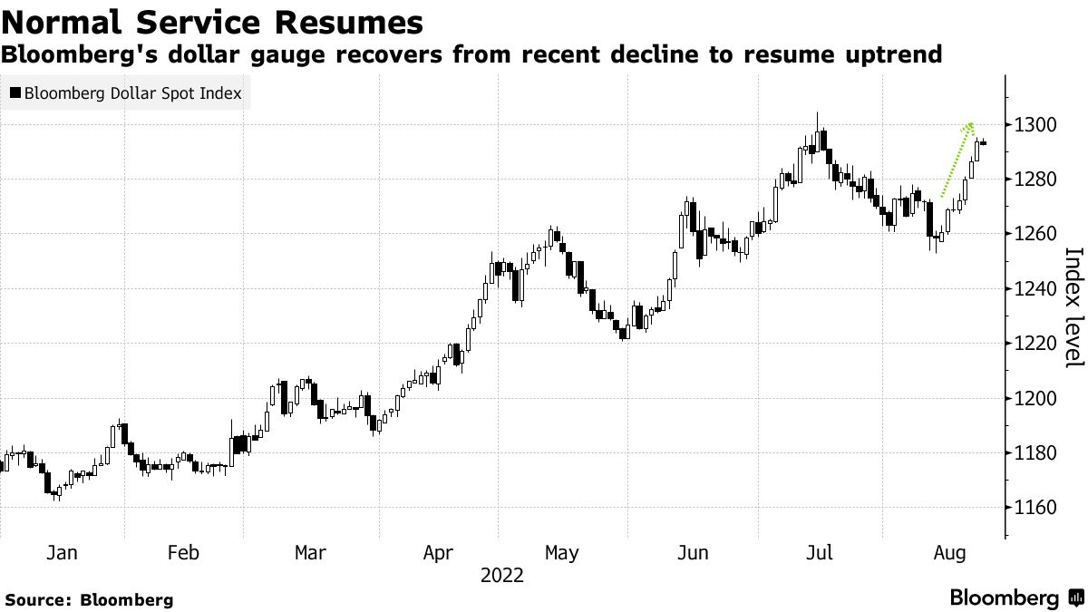
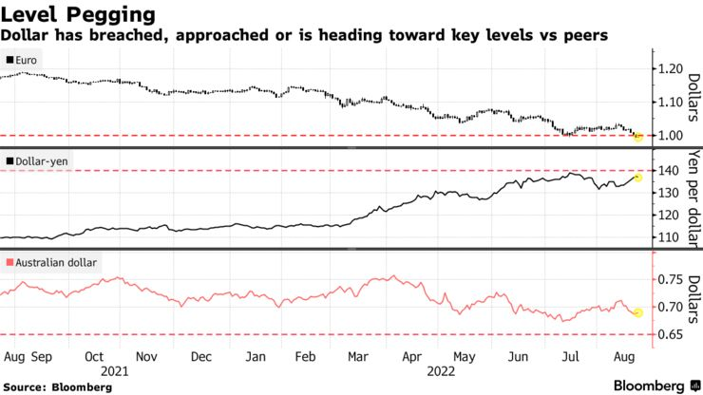
https://www.kansascityfed.org/research/jackson-hole-economic-symposium/about-jackson-hole-economic-symposium/
カンザス連銀が主催するこのシンポジウムは、世界中の金融専門家が集まり議論する、所謂「金融のダボス会議」と呼ばれる重要な会議。
２０２２年8月26日 ジャクソン・ホール・エコノミック・ポリシー・シンポジウム_今年のテーマは、経済と政策の制約の再評価
今年のテーマは、パンデミック時の経済的制約の出現と、供給に関する考慮事項がどのように中心的な舞台に戻ってきたかを探ります。歴史的なレベルの財政および金融緩和が需要の急増につながったとしても、ボトルネックと不足により経済的供給は制限されており、その結果、世界的にインフレを押し上げる不均衡が生じています。さらに、パンデミックに対する並外れた、しばしば革新的な世界的な政策対応は、財政の持続可能性や中央銀行のバランスシートの最終的な規模に関する懸念など、マクロ経済政策を拘束する制約について疑問を投げかけています。

